Slide 1
Postup na DP + článek N. Diana et al.
Matěj Vaněk
10. 10. 2018

Slide 2
Postup na DP
Analýza dat z Robomise, dashboard

Slide 3
Téma
zjistit, jak najít odpovědi na otázky
Je úloha obtížná?
Je úloha komplexní?
Má úloha více řešení?
Je úloha podobná jiným úlohám?
Jaký je výkon studenta na úloze?
Jaký je celkový výkon studenta?
Jaké chyby studenti dělají?
a odpovědi zobrazit
dashboard

Slide 4
Jak na to
najít související veličiny
ty spočítat na datech
analyzovat je
vybrat nejlepší veličiny
a zobrazit je

Slide 5
Obtížnost úlohy
= myšlenková složitost
veličiny
podíl neúspěšných task sessions
podíl neúspěšných submitů
počet potřebných konceptů (= počet typů bloků ve vzorovém řešení)

Slide 6
Komplexita úlohy
= technická složitost
vyřešit bludiště je mentálně snadné, technicky obtížné
umocnit 2⁸ je mentálně obtížné, technicky snadné
veličiny
čas
edity
submity
délka správných řešení
mazání

Slide 7
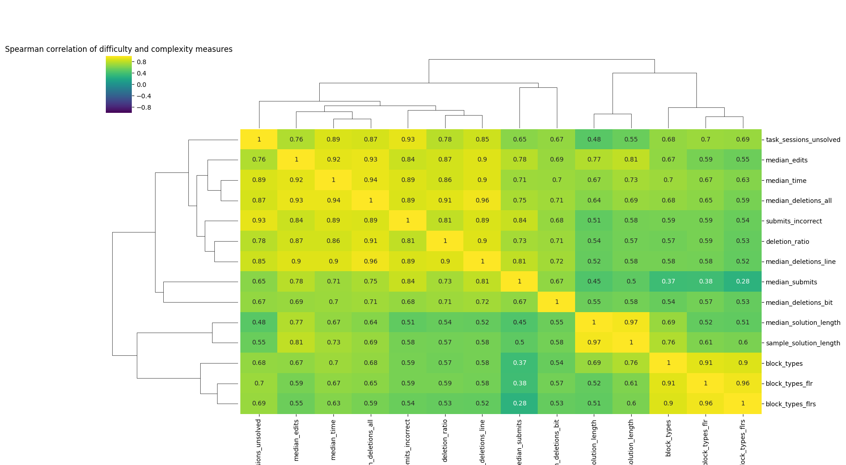
Obtížnost a komplexita

Slide 8
Obtížnost a komplexita
RoboMise obtížnost a komplexitu moc nerozlišuje
edity – korelují nad 0,69 s 10 z 13 veličin
typy bloků
korelují jen mezi sebou
determinované levelem

Slide 9
Jedinečnost řešení
veličiny
jedinečná správná řešení + entropie
jedinečné posloupnosti prošlých polí + entropie
shluky správných řešení podle abstract syntax tree
0/1: vzorové nejčastější
zatím nejnáročnější
synchronní interpret, převod na AST, tree edit distance

Slide 10
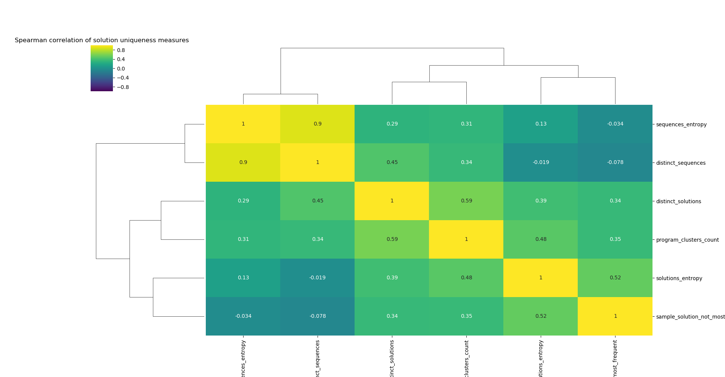
Jedinečnost řešení

Slide 11
Jedinečnost řešení
počet shluků
R4{rl}r, W!y{rl}r, Wk{rl}r, rR4{lr}
R4{lr}l, …
praktický dopad na RoboMisi
synchronní interpret
úlohy s nejčastějším nevzorovým řešením

Slide 12
Podobnost úloh
veličiny
vzorové řešení
tree edit distance – abstract syntax tree
Levenshteinova vzdálenost
bag of blocks
zadání – herní plán
bag of entities
vše přes percentil vzdáleností 1, 5 a 10

Slide 13
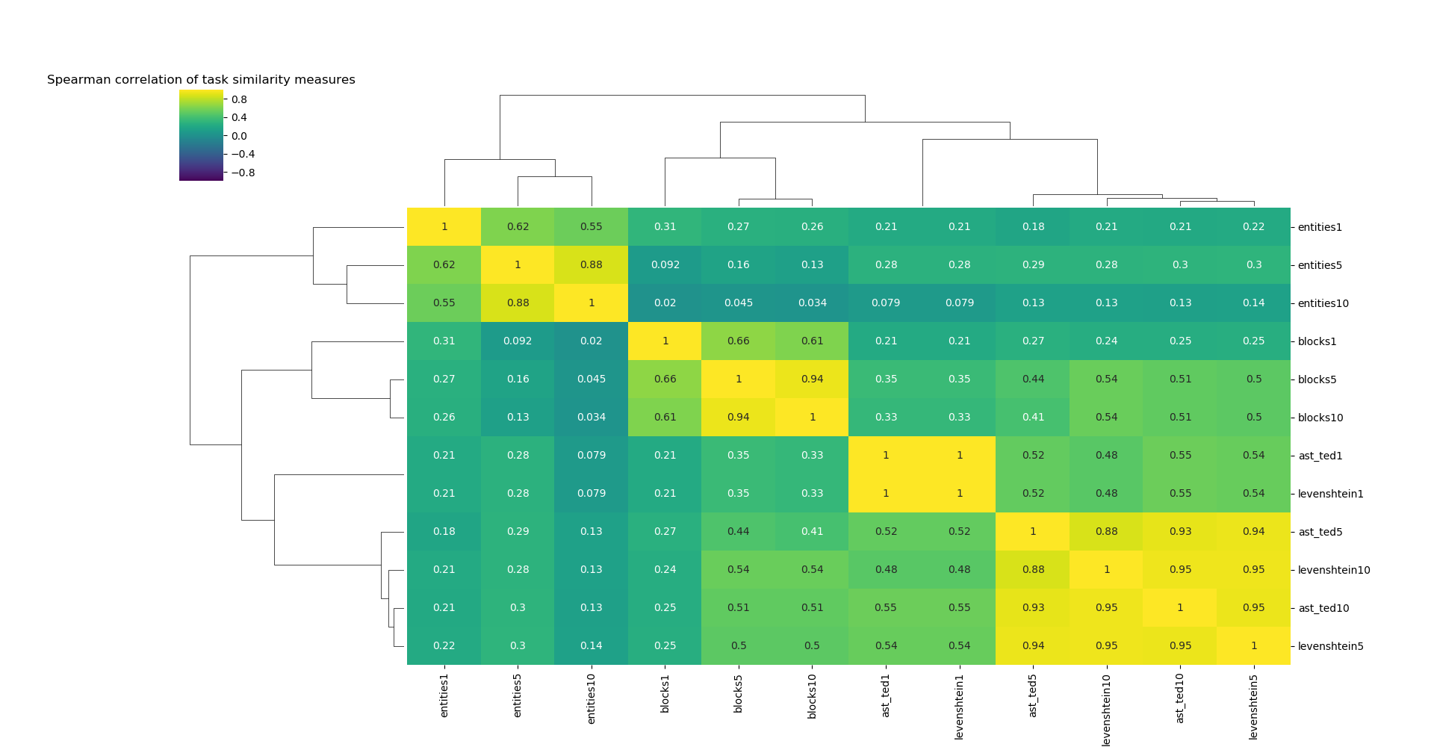
Podobnost úloh

Slide 14
Podobnost úloh
entity hracího pole – nezávislé na řešení
bloky – nezachycují strukturu řešení
Levenshtein 1, TED 1 – málo rozlišují
Levenshtein 5 – silně koreluje, snazší než AST-TED

Slide 15
An Instructor Dashboard for Real-Time Analytics in Interactive Programming Assignments
Nicholas Diana, Michael Eagle, John Stamper,
Shuchi Grover, Marie Bienkowski, Satabdi Basu
2017

Slide 16
Alice
Alice in Wonderland
herní programovací prostředí
drag and drop Java
úpravy nefunkčního programu
logují se úpravy programu

Slide 17
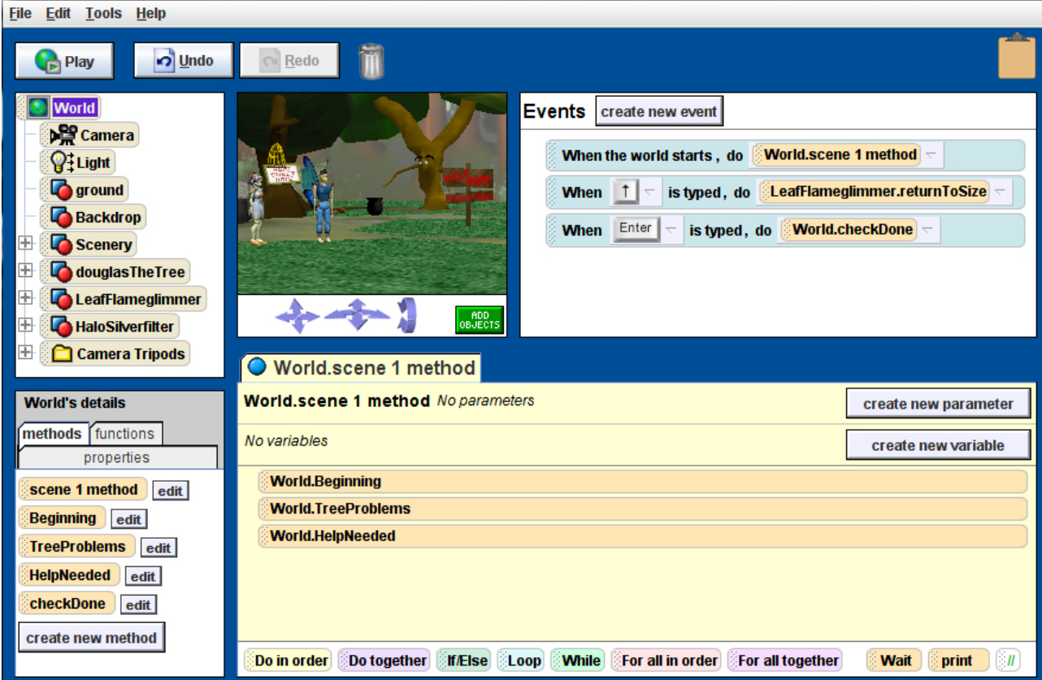

Slide 18
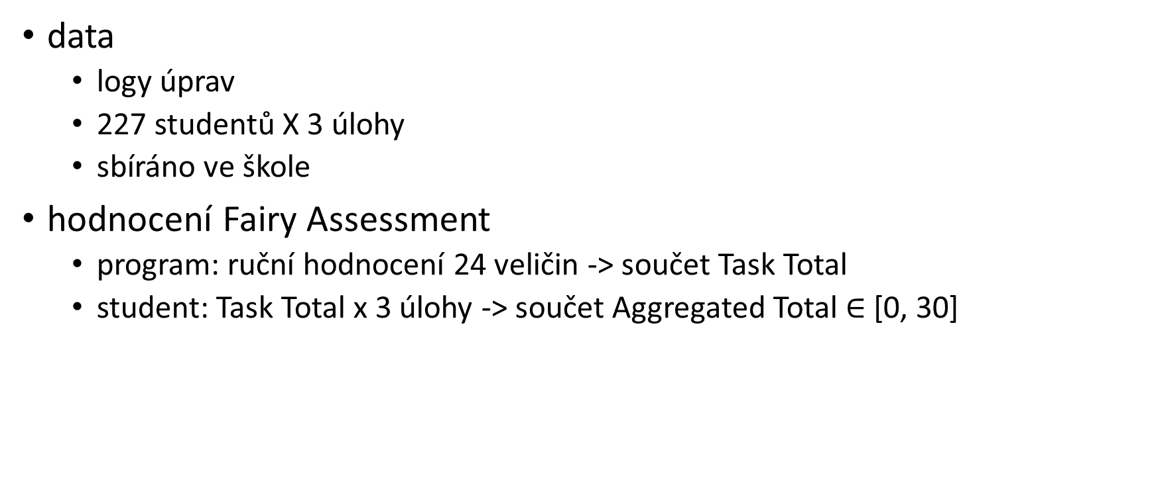
Data
data
logy úprav
227 studentů X 3 úlohy
sbíráno ve škole
hodnocení Fairy Assessment
program: ruční hodnocení 24 veličin -> součet Task Total
student: Task Total x 3 úlohy -> součet Aggregated Total $∈$ [0, 30]

Slide 19
Cíle
automatizovat Fairy Assessment
vizualizovat
hledání studentů v nouzi
+ kdo by jim měl poradit

Slide 20
Zpracování
logy -> code-state
code-state -> bag of 707 tokens
bag of tokens + Fairy Assessment -> ridge regression model

Slide 21
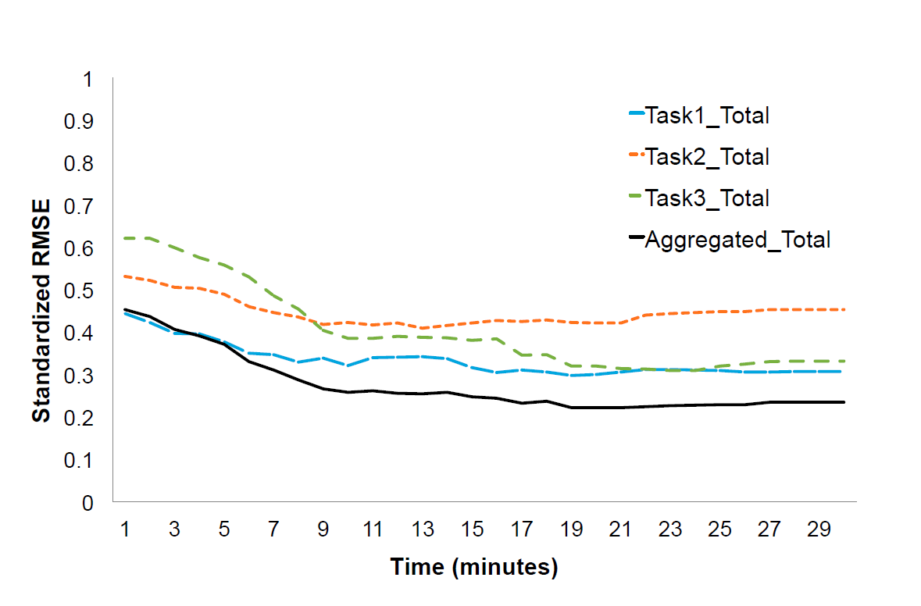

Slide 22
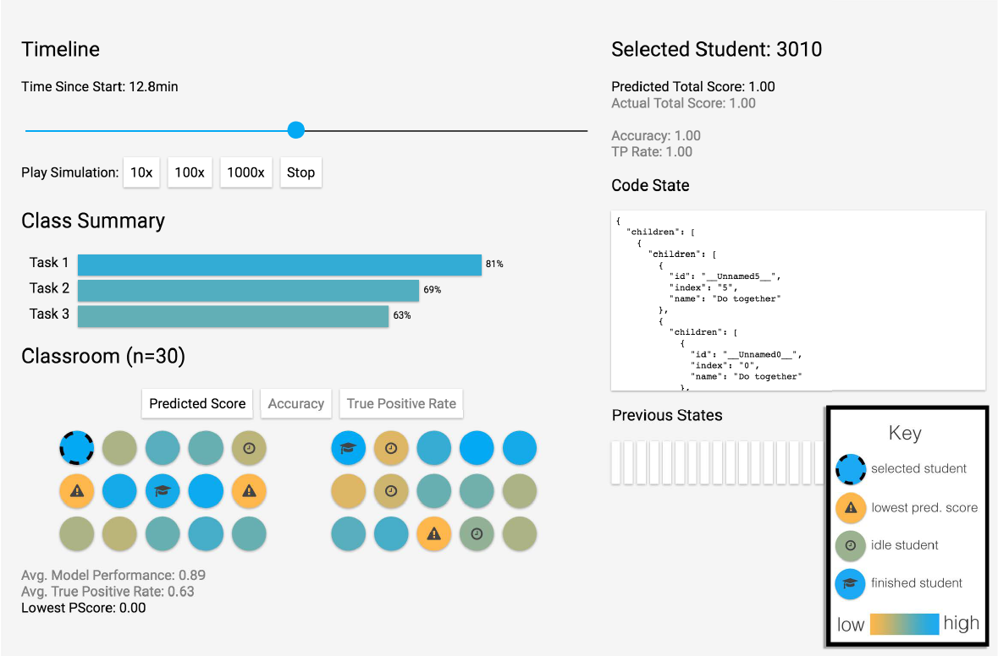

Slide 23
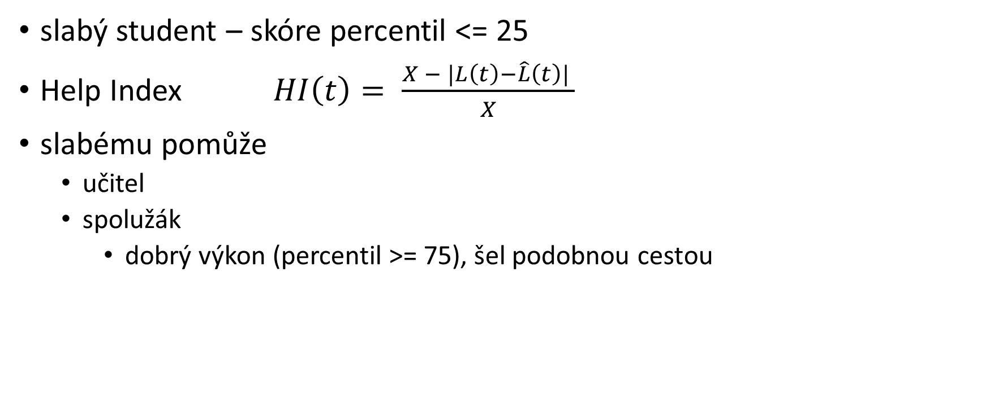
Pomoc studentům
slabý student – skóre percentil <= 25
Help Index $HI\left(t\right)= \frac{X − |L\left(t\right)−\hat{L}\left(t\right)| }{X}$
slabému pomůže
učitel
spolužák
dobrý výkon (percentil >= 75), šel podobnou cestou

Slide 24
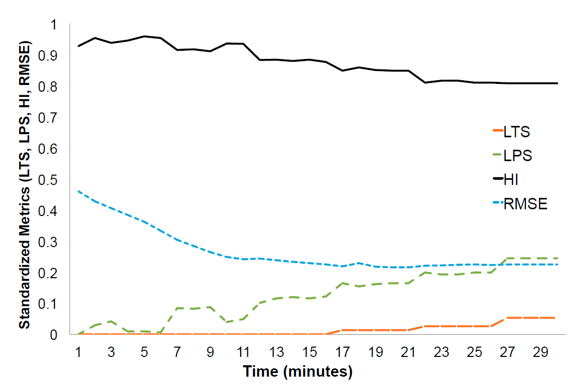

Slide 25
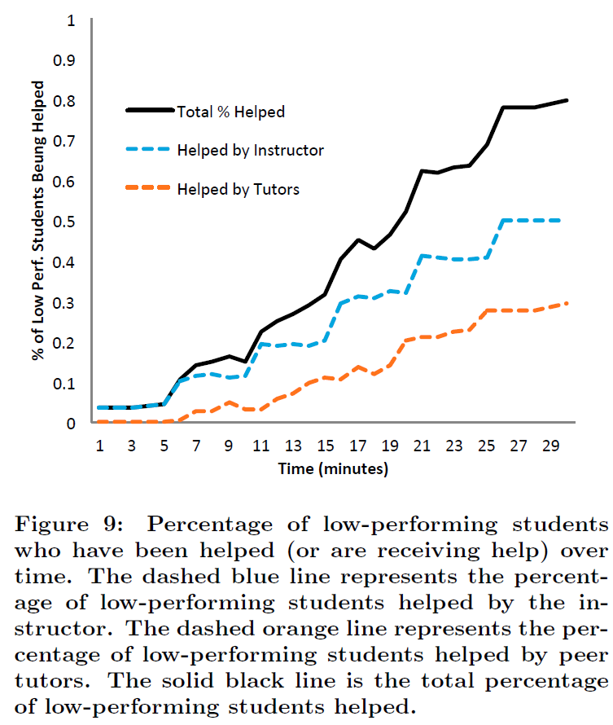
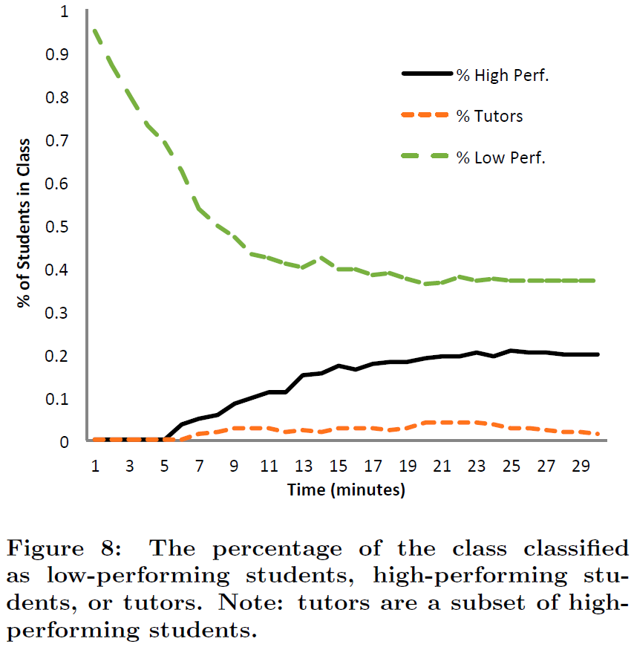

Slide 26
Hodnocení článku
plusy
jediný nalezený případ programovacího dashboardu
uvahy autorů vypadají rozumně
minusy
pouze přejatá data
simulovaný experiment neberoucí v potaz zpětnou vazbu
špatná struktura obrázků
popisek % [0, 1]

